Slide 1
Taloudellinen katsaus
Kevät 2018
Tiedotustilaisuus 13.4.2018
Talousnäkymät

Slide 2
Reaalitalouden ennuste
13.4.2018 Jukka Railavo, finanssineuvos
Talousnäkymät

Slide 3
Kasvu jatkuu yli 2 prosentin vuosivauhdilla.
Maailmantaloudessa on voimakasta kasvua.
Työllisyyden kasvu on ylittänyt odotukset.
Palkkojen nousu kiihtyy.
Keskipitkällä aikavälillä kasvu jää alle 1½ %.

Slide 4
VM:n virallinen ennuste
Keskeiset ennusteluvut | 2017 | 2015 | 2016 | 2017 | 2018** | 2019** | 2020**
 | mrd. euroa | määrän muutos, prosenttia
Bruttokansantuote markkinahintaan | 224 | 0,1 | 2,1 | 2,6 | 2,6 | 2,2 | 1,8
Tavaroiden ja palvelujen tuonti | 85 | 3,2 | 5,7 | 3,5 | 4,3 | 3,9 | 3,0
Kokonaistarjonta | 309 | 1,0 | 3,1 | 2,9 | 3,1 | 2,7 | 2,2
Tavaroiden ja palvelujen vienti | 86 | 0,9 | 3,5 | 7,8 | 6,1 | 4,8 | 3,5
Kulutus | 174 | 1,3 | 1,8 | 1,5 | 1,4 | 1,2 | 1,3
yksityinen | 122 | 1,7 | 1,8 | 1,6 | 1,8 | 1,5 | 1,4
julkinen | 52 | 0,2 | 1,8 | 1,3 | 0,5 | 0,5 | 0,9
Investoinnit | 51 | 0,7 | 7,4 | 6,3 | 3,6 | 3,8 | 2,9
yksityiset | 42 | 2,2 | 7,8 | 8,4 | 3,7 | 3,9 | 3,6
julkiset | 9 | -5,2 | 5,8 | -2,9 | 3,2 | 3,1 | -0,7
Kokonaiskysyntä | 311 | 1,2 | 2,9 | 3,6 | 3,3 | 2,9 | 2,4
kotimainen kysyntä | 225 | 1,3 | 2,7 | 2,1 | 2,3 | 2,1 | 1,9

Slide 5
Maailmantaloudessa vallitsee korkeasuhdanne
Yhdysvallat
Euroalue
Inflaatio on kiihtynyt.
Verouudistuksen odotetaan kiihdyttävän talouskasvua mutta heikentävän julkista taloutta.
Rahapolitiikka normalisoituu ja korot ovat nousussa.
Vahva kasvu jatkuu.
Luottamus on korkealla.
Investoinnit ovat lähellä kriisiä edeltänyttä tasoa.
Rahapolitiikka on edelleen elvyttävää.
Hidastui jo loppuvuonna 2017.
Suhde kokonaistuotannon kasvuun edelleen suurempi kuin viime vuosina.
Kauppapoliittiset kiistat voivat hidastaa kasvua.
Euron valuuttakurssi suhteessa dollariin heikkenee tulevina vuosina.
Öljyn ja raaka-aineiden hintojen nousu kiihdyttävät inflaatiota globaalisti.
Maailmankauppa hidastuu
Ennusteen taustaoletukset

Slide 6
Nopea kasvu on myös laaja-alaista
Kasvua tukevat sekä kotimainen kysyntä että ulkomaankauppa.
Yksityistä kulutusta rajoittaa reaalisten käytettävissä olevien tulojen hidastuva kasvu.
Nettoviennin kasvua tukeva vaikutus pienenee ennustejakson loppua kohden.
Kone- ja laiteinvestoinnit nostavat investointiasteen 20 prosenttiin suhteessa BKT:seen.

Slide 7
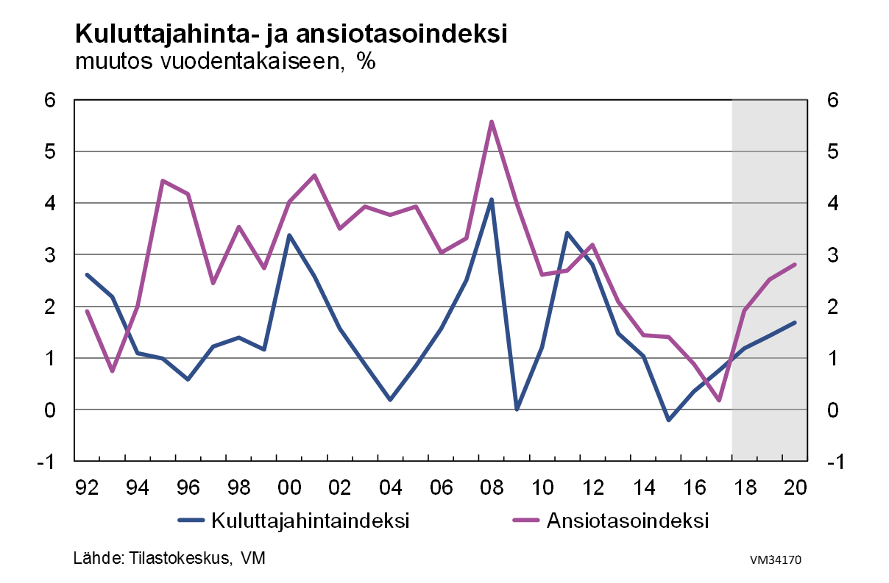
Ajoitustustekijät kiihdyttävät ansiotason nousua
Vuonna 2018 ansiotaso nousee 1,9 prosenttia.
Ansiotason nousu kiihtyy 2,5 prosenttiin sopimuskorotusten ajoitustekijöiden vuoksi vuonna 2019.
Vuonna 2020 ansiotason nousua 2,8 prosenttiin kiihdyttää julkisen sektorin lomarahojen palautuminen.
Palkkojen kiihtymisestä huolimatta inflaatio jää edelleen maltilliseksi.

Slide 8
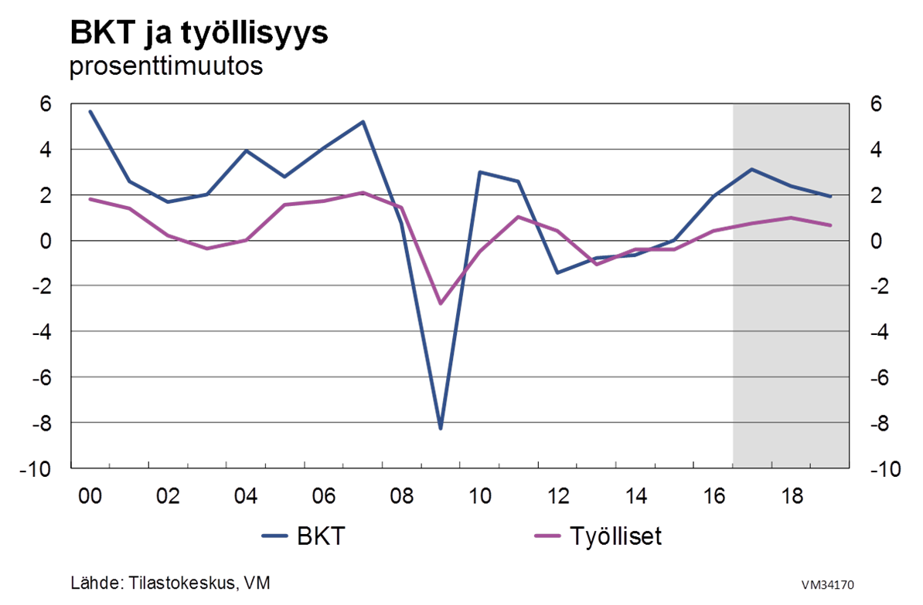
Työvoiman kysyntä lisääntyy ripeästi
BKT:n nopea kasvu ja reaalipalkkojen hidas nousu ylläpitävät työvoiman kysyntää ennustejaksolla.
Työvoiman tarjonta ei koko talouden tasolla vielä rajoita työllisyyden ja talouden kasvua.
  Työttömien ja piilotyöttömien määrä on edelleen suuri.
  Työvoiman tarjonta lisääntyy toimenpiteiden surauksena.
Ammattitaitoisesta työvoimasta on pulaa yhä useammilla toimialoilla ja alueilla.

Slide 9
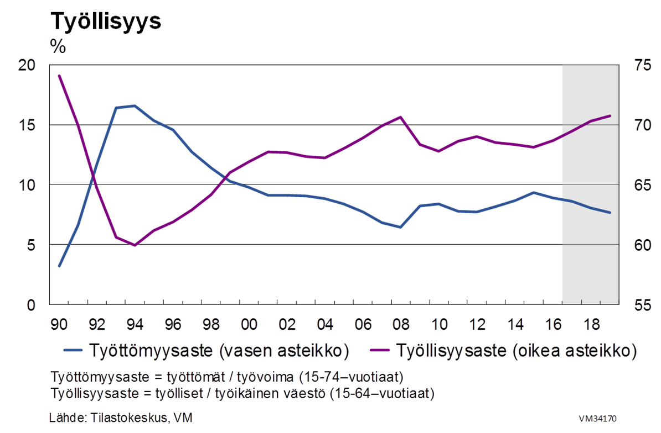
Työllisyyden kasvu ylittänyt odotukset
Työllisyysasteen trendi nousi nopeasti 71 prosenttiin.
Työllisyysaste nousee 72,5 prosenttiin vuonna 2020.
Työttömyyden vähenemistä hidastavat piilo- ja rakennetyöttömien suuret määrät.
Työttömien määrän arvioidaan siten pysyvän melko korkeana koko ennustejaksolla voimistuneesta talouskasvusta huolimatta.

Slide 10
Julkisen talouden näkymät
13.4.2018 Marja Paavonen, finanssineuvos
Talousnäkymät

Slide 11
Julkinen talous kääntyy ylijäämäiseksi vuonna. 2020 ensimmäisen kerran sitten vuoden 2008.
Valtiontalous on talouskasvusta huolimatta lähivuosina alijäämäinen.
Julkinen talous velkaantuu, vaikka velka suhteessa bruttokansantuotteeseen laskee.
Pitkän aikavälin haasteet ennallaan: velkasuhde uhkaa kääntyä uudelleen nousuun.

Slide 12
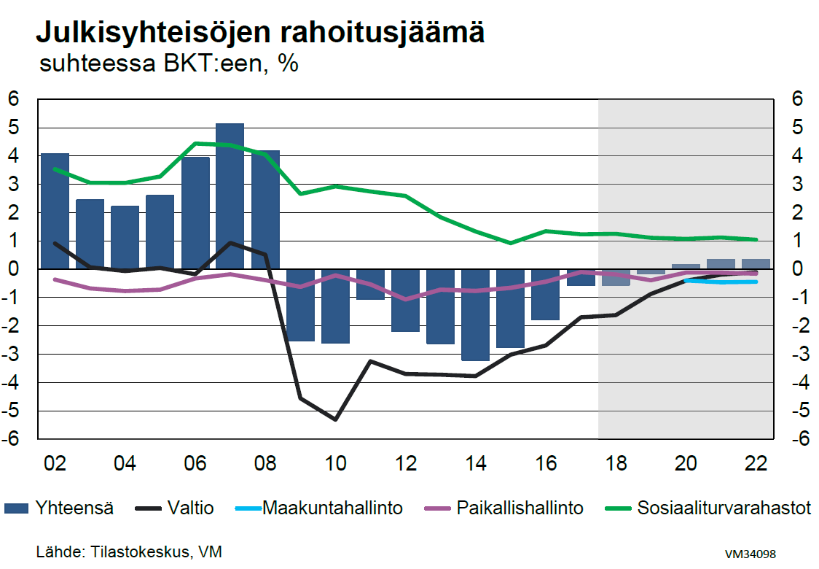
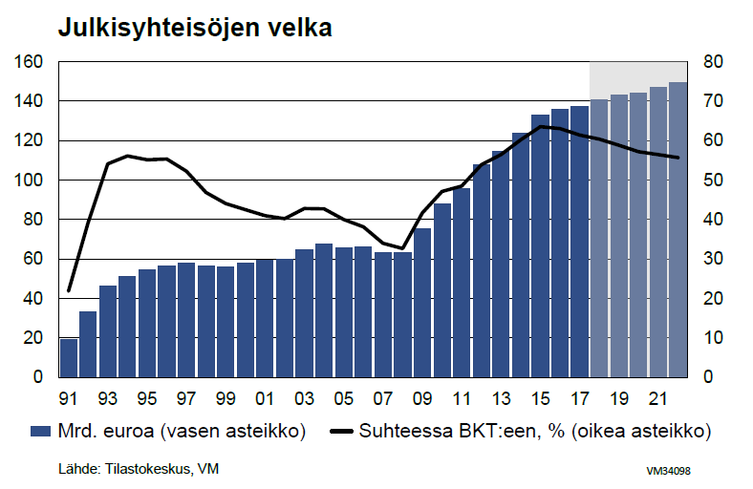
Julkinen talous vahvistuu hieman ylijäämäiseksi, mutta velkaantuminen jatkuu
Talouskasvu ja menojen kasvua hillitsevät toimet vahvistavat julkisen talouden hieman ylijäämäiseksi.
Ylijäämä on sosiaaliturvarahastojen varassa.
Julkinen talous velkaantuu edelleen 2020-luvun alussa, jolloin talouskasvu vähitellen hidastuu.

Slide 13
Finanssipolitiikka lähivuosina likimain neutraalia tai hieman kiristävää

Slide 14
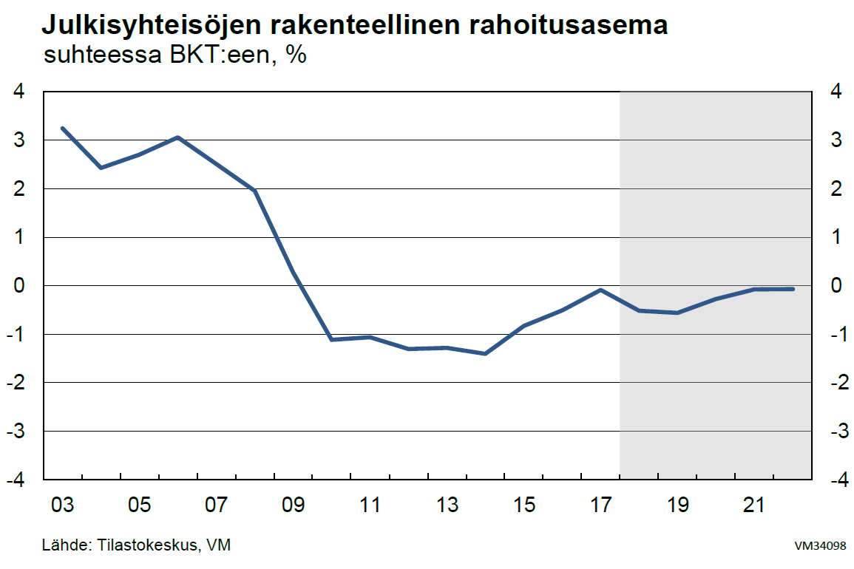
Rakenteellinen rahoitusasema tasapainon tuntumassa
Rakenteellinen rahoitusasema tasapainottui vuonna 2017 ja pysyy lähivuosina hieman alijäämäisenä tai tasapainon tuntumassa.
Julkinen talous on selvästi heikompi kuin ennen finanssikriisiä.
  Talouden rakennemuutos
  Väestön ikääntyminen on kasvattanut julkisia menoja.

Slide 15
Kestävyysvaje noin 2 ½ % suhteessa BKT:hen

Slide 16
Keskeiset taloutta kuvaavat indikaattorit

Slide 17

Marja Paavonen, finanssineuvos
Puh. 02955 30187
Jukka Railavo, finanssineuvos
Puh. 02955 30540
Mikko Spolander, ylijohtaja, osastopäällikkö
Puh. 02955 30006
etunimi.sukunimi@vm.fi
vm.fi/talousnakymat
Valtiovarainministeriön viestintä
vm-viestinta@vm.fi
Mediapalvelunumero (ma–pe 8–16) 02955 30500
www.tutkibudjettia.fi

